Slide 1
Дисциплина: «Метрология, стандартизация и сертификация»
Тема лекции:
«Счетчики электрической энергии»

Slide 2
План лекции:
1. Приборы индукционной системы
2. Измерение и учет электрической энергии
3. Однофазный счетчик активной энергии
4. Необходимость замены индукционных счетчиков электронными

Slide 3
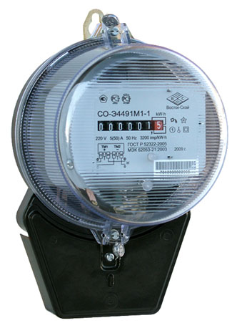
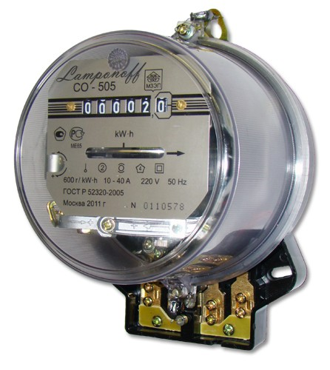
1. Приборы индукционной системы

Slide 4
1.Принцип действия
В индукционных измерительных механизмах перемещение подвижной части (диска) происходит из-за взаимодействия переменных магнитных потоков с вихревыми токами, наведенными в диске.

Slide 5
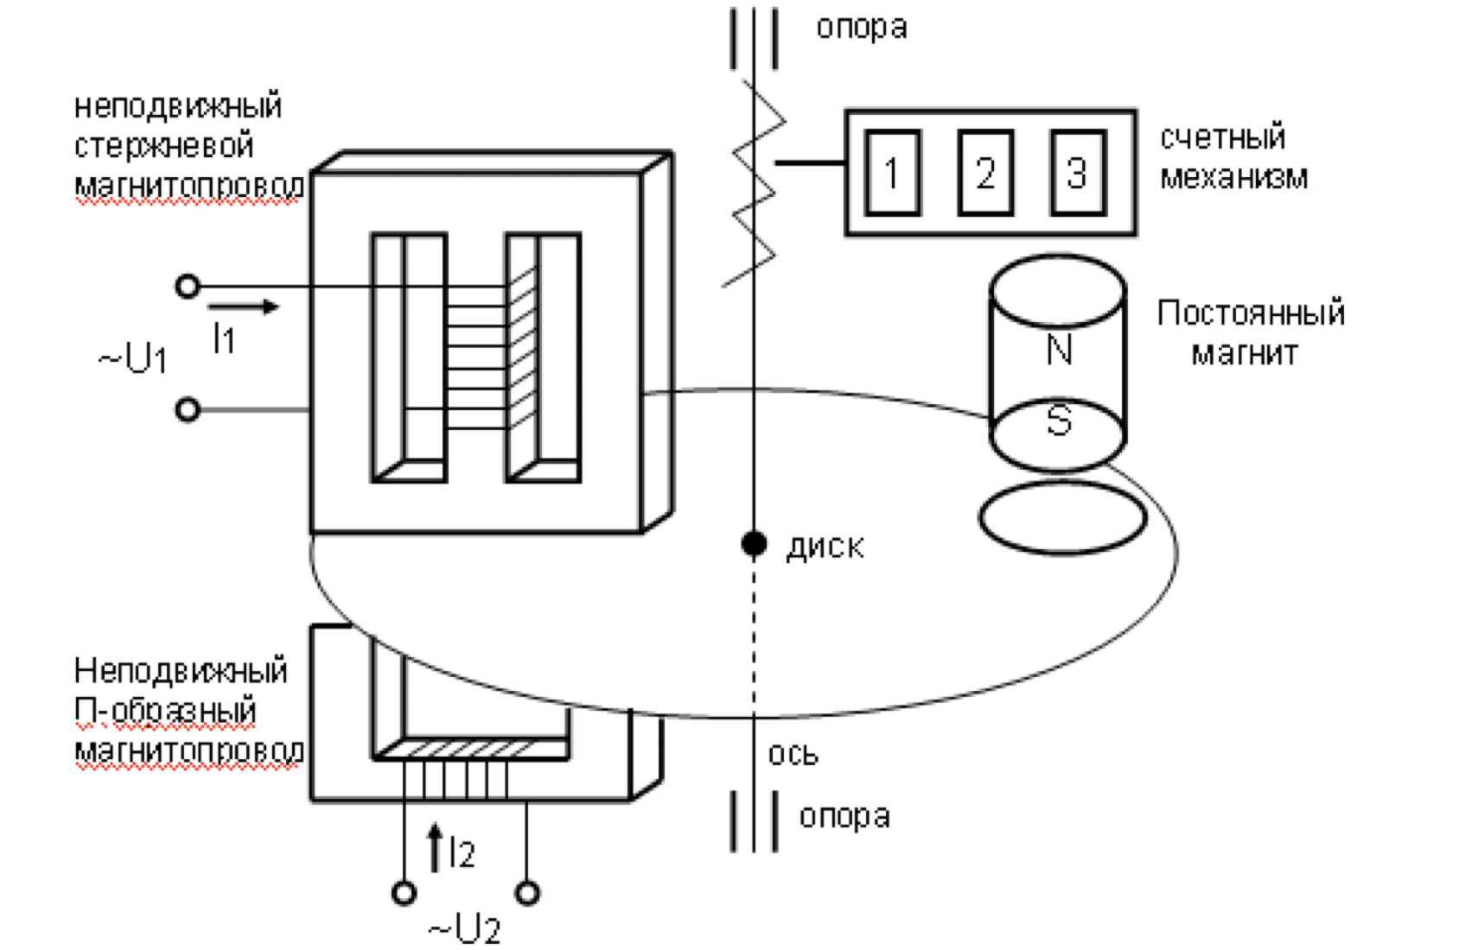
2. Устройство

Slide 6
Неподвижная часть: стержневой и П-образный сердечники (магнитопроводы, индукторы). На них намотаны обмотки, по которым протекают соответственно токи I₁ и I_{2.}
Подвижная часть: неферромагнитный (алюминиевый) диск, вращающийся на оси. С осью диска связан счетный механизм, который считает число оборотов диска. Для предотвращения холостого вращения диска (самохода) рядом с ним укреплен постоянный магнит (тормозной магнит).

Slide 7
Ф₁
I_{в1}+Ф₂ → М₁
I₁
I_{в2}+Ф₁ → М₂
I₂
Ψ
I_{в1}
Ф₂
I_{в2}
90 ⁰
Е₁
Е₂

Slide 8
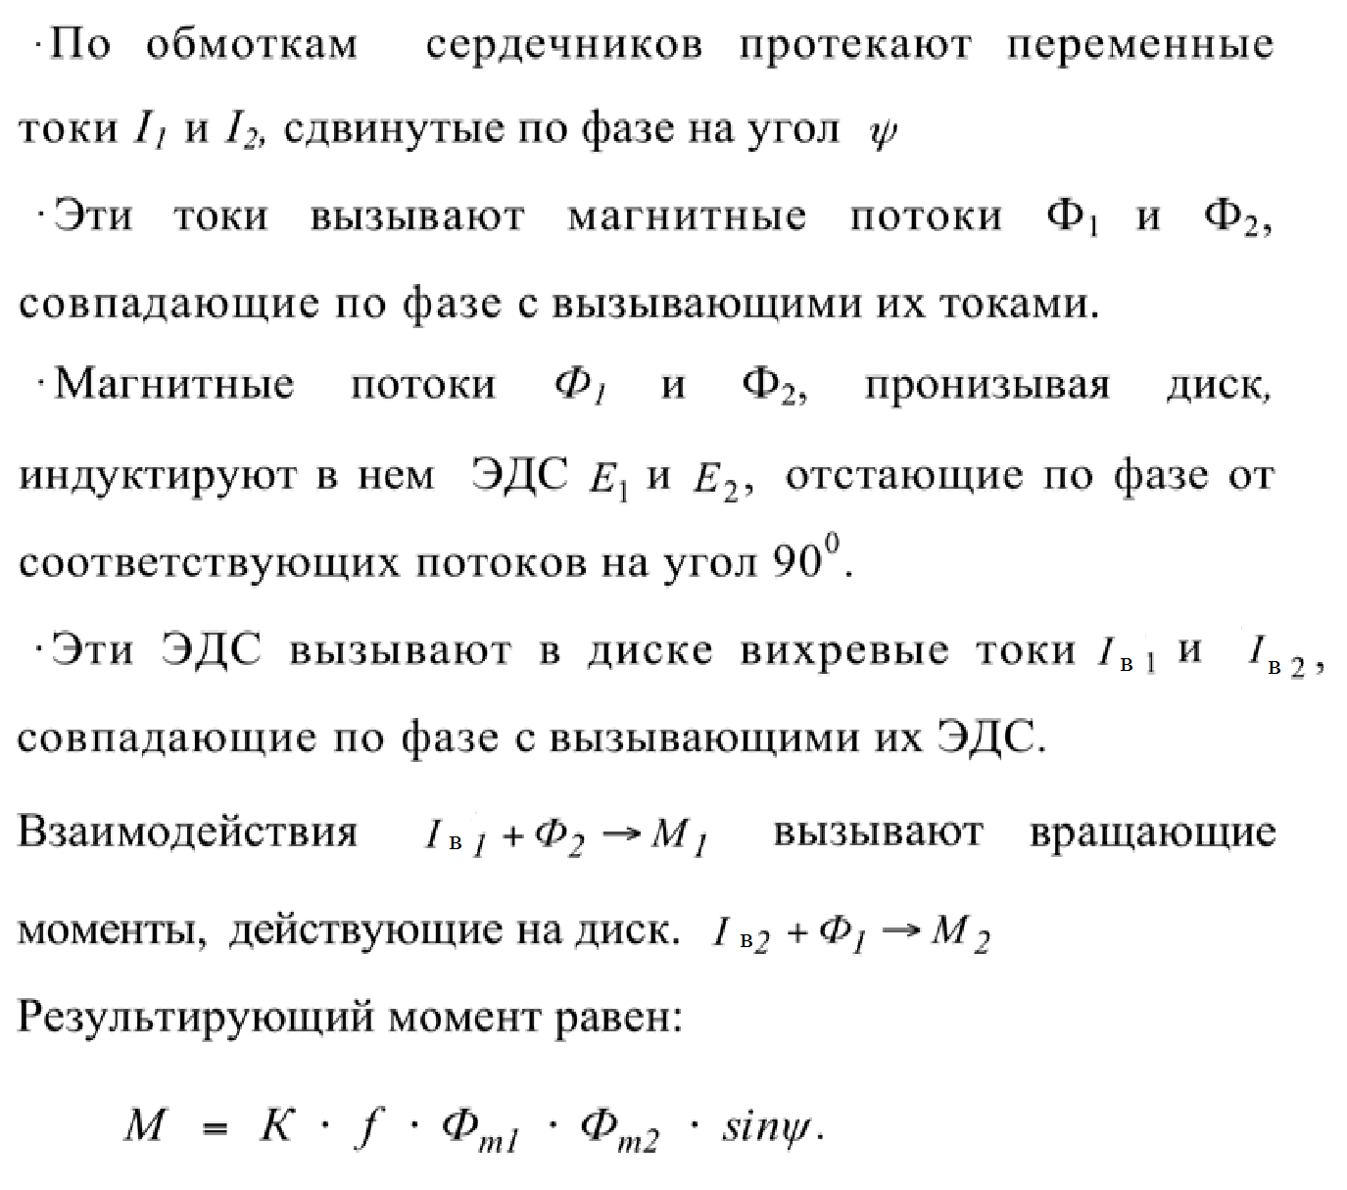

Slide 9
Достоинства индукционных приборов
1.мало подвержены влиянию внешних МП
2.имеют большую перегрузочную способность.
Недостатки индукционных приборов
1.невысокая точность
2.большое самопотребление мощности
3.зависимость показаний от частоты и температуры.

Slide 10
2.Измерение и учет электрической энергии

Slide 11
Активная и реактивная энергии
Израсходованная энергия – это мощность в единицу времени:

Slide 12
2 Электромеханические счетчики электрической энергии

Slide 13
Классификация электромеханических счетчиков электрической энергии:
по роду тока:
· постоянного тока (электродинамические, ферродинамические)
·переменного тока (индукционные)
Счетчики переменного тока:
·однофазные (СО) - только активной энергии!
·трехфазные:
-активной энергии - трехпроводные (САЗ ) и четырехпроводпые (СА4),
-реактивной энергии – трехпроводные (СРЗ) и четырехпроводные (СР4).

Slide 14
1.При движении диска счетчика возникают моменты:
·вращающий момент:
т.е. он пропорционален мощности цепи.
·тормозной (противодействующий) момент

Slide 15
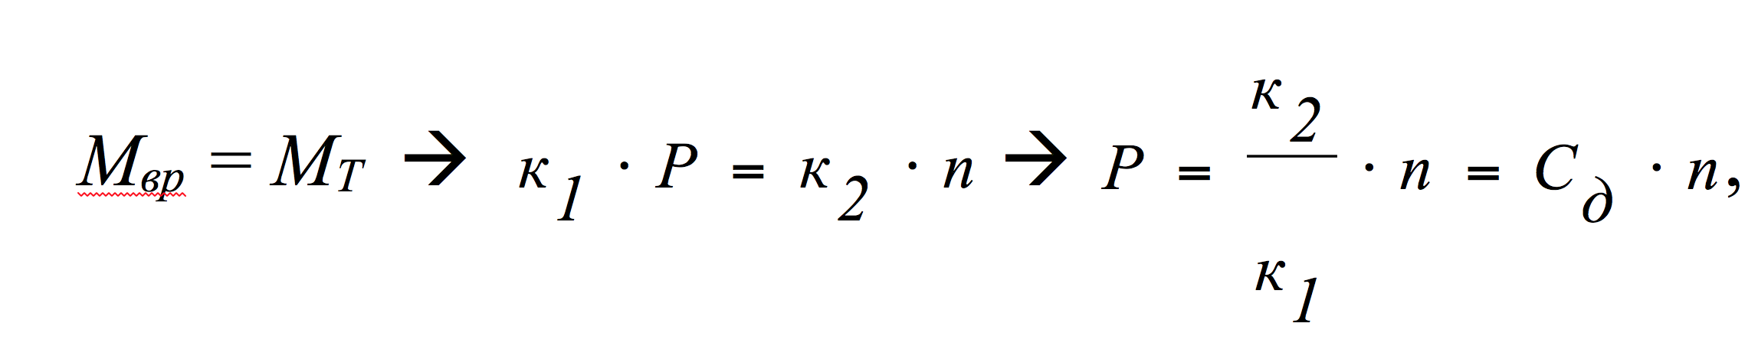
2.При неизменной мощности в измеряемой цепи устанавливается постоянная частота вращения диска счетчика, при которой:
3.

Slide 16
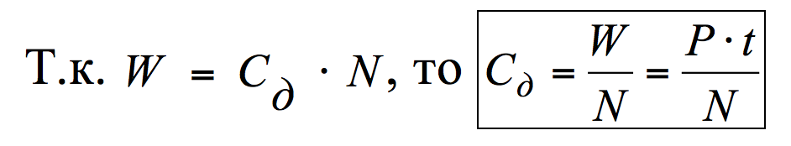
Характеристики счетчика
1)Действительная постоянная счетчика (CD) – это количество энергии, действительно израсходованной в измеряемой цепи за время одного оборота диска счетчика:
2)Передаточное число счетчика (К) – число оборотов диска счетчика, соответствующее еди­нице энергии, регистрируемой счетчиком. Указывается на щитке счетчика.

Slide 17
Пример: 10 оборотов диск счетчика делает за 70 сек.
1 кВт*ч равен 1280 оборотов >> К=1280.

Slide 18
Характеристики счетчика
3)Номинальная постоянная счетчика (CH) - (величина, обратная передаточному числу). Это энергия, регистрируемая счетчиком за один оборот его диска:
4)Зная CD и CH, можно определить погрешность счетчика:

Slide 19
Пример:

Slide 20
Необходимость замены индукционных счетчиков электронными

Slide 21
В 90-х годах ХХ века в России стало развиваться производство нового поколения приборов учета - электронные электросчетчики. Эти приборы точнее и надежнее, чем их предшественники.

Slide 22
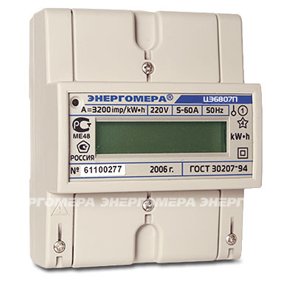
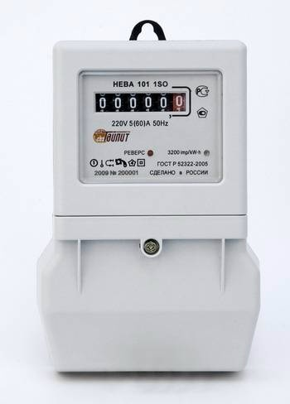

Slide 23
1) Класс точности. Погрешности
Электронные | Индукционные
·высокий КТ=2.0, 1.0 | ·невысокий КТ=2.5, 2.0
·стабильность КТ в течение длительного t, дополнительный запас по КТ | -

Slide 24
Электронные | Индукционные
·межповерочный интервал – 16 лет | ·межповерочный интервал – 5 лет
·средний срок службы – 24 года | ·средний срок службы – 15 лет

Slide 25
Электронные | Индукционные
·нормирование погрешности электросчетчиков защищает приборы от самохода даже при падении напряжения в сети до 60% от номинального значения. | ·подвержен самоходу - в силу несовершенства своей конструкции фиксирует киловатты даже при отключенной нагрузке.

Slide 26
2) Собственное энергопотребление
Электронные | Индукционные
·потребляют 5 или менее Вт | ·потребляют 10 Вт

Slide 27
3) Надежность
Электронные | Индукционные
- | · значительное снижение точности учета в сторону недоучета с течением времени.

Slide 28
Электронные | Индукционные
·наработка на отказ - 160 000 часов. | ·наработка на отказ - 141 000 часов
·устойчивость к механическим, климатическим и электромагнитным воздействиям. | -

Slide 29
4) Недоучет
Электронные | Индукционные
·высокая чувствительность по току нагрузки (чувствительны к маленьким токам!) | ·недоучет потребляемой мощности на маленьких токах.

Slide 30
Для электронных счетчиков введен класс точности с буквой S – например, 0,2S. Эта буква означает, что уже с 1% от номинального тока счетчик входит в класс точности.

Slide 31
Кроме того, индукционные счетчики засчет своей конструкции имеют инерцию. Инерция не успевает за броском (когда резко повышается потребляемая энергия) – в результате возникает область недоучета.

Slide 33
5) Подверженность хищениям
Электронные | Индукционные
·не подвержены абсолютному большинству известных способов хищений. | ·подвержены хищениям

Slide 34
6) Эксплуатация в составе АСКУЭ
Электронные | Индукционные
+ | ·отсутствие телеметрических выходов делает невозможной их эксплуатацию в составе АСКУЭ.

Slide 35
7) Тарификация
Электронные | Индукционные
·счетчики, которые выпускает “Энергомера” обеспечивают реализацию любой тарифной политики регионов России. | -

Slide 36
Пиковая
Р, кВт.ч
Перепад
40-60%
Полупиковая
Льготная
Льготная
0
7
12
16
22
t, ч

Slide 37
Тарифы:
льготный (ночной),
пиковый,
полупиковый,
резервный – они отличаются разной ценой за кВт.ч.
Счетчик ведет учет по каждому тарифу, потом умножает на цены за кВт.ч и суммирует все, выдавая счет для оплаты.

